Slide 1
Фильм, фильм, фильм…
Внеурочное занятие
ГБОУ школа №454
Санкт-Петербург
Ломотко Ольга Юрьевна
2015 г

Slide 2
«Расшифруй слово»
К | Е | Т | Р
И | М | О | А
Н | А | Г | Ф

Slide 3
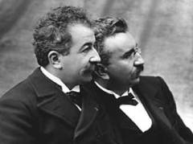
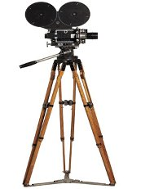
Кинематограф
В 1895 году французский изобретатель Луи Жан Люмьер и его брат Огюст создали аппарат, для съёмки на плёнку движущихся предметов.

Slide 4
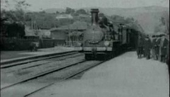
Первый фильм «Прибытие поезда» 1895 год

Slide 5
«Соединялки»
1.Играет роль.
2.Пишет музыку к фильму.
3.Снимает фильм на камеру.
4.Готовит костюмы для актёров.
5.Разрабатывает содержание фильма, определяет место и время событий, пишет текст.
6.Работает с актёрами, руководит операторами, художниками, гримёрами, костюмерами.
1.Режиссёр
2. Сценарист
3.Костюмер
4.Оператор
5.Актёр
6.Композитор

Slide 6
«Ребус»
2 4 1
6 3 5

Slide 7
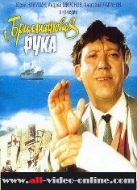
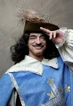
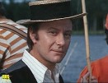
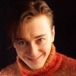
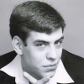
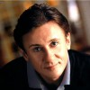
Российские актёры
Юрий Михаил Андрей
Никулин Боярский Миронов
Сергей Безруков Павел Дюжев Олег Меньшиков

Slide 8
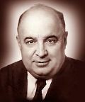
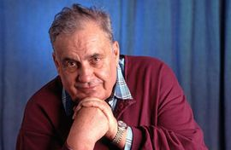
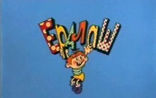
Режиссёры
Александр Борис Эльдар
Роу Грачевский Рязанов

Slide 9
«Танграм»
Танграм – старинная китайская игра-головоломка. Возникла 4 тысячи лет назад.
Какой персонаж сказки Роу изображён на танграме? Составьте фигуру по памяти.

Slide 10
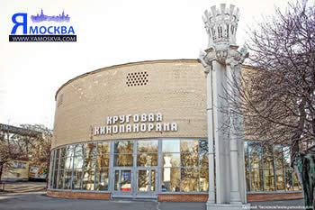
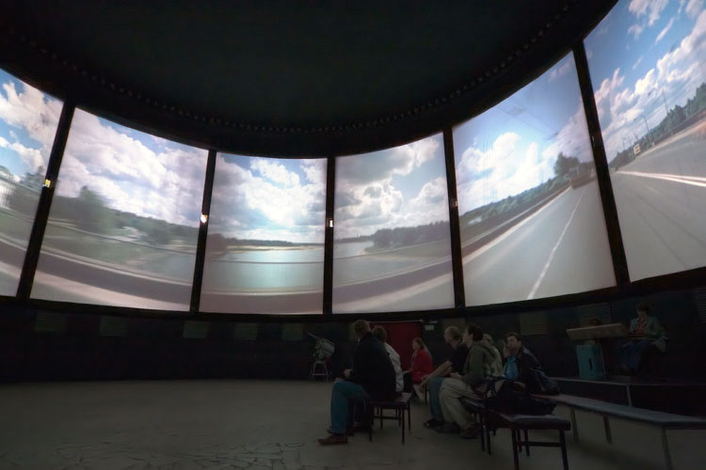
Это интересно…
Кинотеатр "Круговая кинопанорама", C 29 АПРЕЛЯ 1959 ГОДА РАБОТАЕТ ЕДИНСТВЕННЫЙ В МИРЕ КИНОТЕАТР "КРУГОВАЯ КИНОПАНОРАМА".ЗДЕСЬ НА 11 ЭКРАНАХ ДЕМОНСТРИРУЮТСЯ УНИКАЛЬНЫЕ20 мин ВИДОВЫЕ ФИЛЬМЫ С ОБЗОРОМ360 ГРАДУСОВ И СТЕРЕОЗВУКОМ.

